Slide 1
数据结构—C++实现
缪淮扣 沈 俊 顾训穰
上海大学 计算机工程与科学学院
2014年6月

Slide 2
第7章 图
图（Graph）是一种较树更为复杂的非线性数据结构。
树形结构:除叶子外的每一个元素可以和它下一层的多个数据元素存在关系；但除根元素以外的每一个元素只能且必须和上一层的一个数据元素存在关系。
图形结构中，数据元素之间的关系是任意的，图中每一个数据元素可以和任何其它数据元素相关联。
图的应用: 电路分析、寻找最短路线、项目规划、鉴别化合物、统计力学、遗传学、控制论、语言学，乃至社会科学。

Slide 3
17世纪东普鲁士有一座哥尼斯堡(Konigsberg)城（现俄罗斯加里宁格勒(Kaliningrad)城），城中有一座奈佛夫(Kneiphof)岛，普雷格尔（Pregol）河的两条支流环绕其旁，并将整个城市分成北区、东区、南区和岛区4个区域，全城共有7座桥将4个城区相连起来。若通过这7座桥到各区游玩。 (哥尼斯堡七桥)问题：寻找走遍这7座桥，且只许走过每座桥一次，最后又回到原出发点的路径。
哥尼斯堡地图

Slide 4
图的实际应用背景举例
v₁
7
v₂
v₁
7
v₂
7
5
5
v₆
v₆
9
24
9
13
v₅
13
v₅
10
10
17
12
v₃
v₄
v₃
v₄
18
(a) 城市间的通信网络问题
(b) 一个造价最低的通信网络

Slide 5
第 7 章 图
图的基本概念
图的存储结构
图的遍历与连通性
最小生成树
最短路径
活动网络

Slide 6
7.1 图的基本概念
图是由数据元素的集合及数据元素间的关系集合组成的一种数据结构：Graph＝（V,E)，其中 ：V= { x | x ∈ 某个数据对象} 是数据元素的集合，在图中，数据元素一般被称为顶点(vertex)；E = {(v,w) | v，w ∈ V } 或 E = {<v, w> | v, w ∈ V && Path (v,w)}是数据元素之间关系的集合，也叫做边(edge)集合；Path (v,w)表示从顶点v到顶点w的一条单向通路，它是有方向的。

Slide 7
7.1 图的基本概念
在图中如果顶点对(v,w)是无序的，则称此图为无向图(undirected graph)，顶点对(v,w)称为与顶点v和顶点w相关联的一条边。由于这条边没有方向，所以(v,w)与(w,v)是同一条边；
在图中如果顶点对＜v,w＞是有序的，则称此图为有向图(directed graph)，顶点对＜v,w＞称为从顶点v到顶点w的一条有向边（又称为弧），其中v称为有向边＜v,w＞的始点（弧尾）；w称为有向边＜v,w＞的终点（弧头）。显然＜v,w＞与＜w,v＞是两条不同的弧。

Slide 8
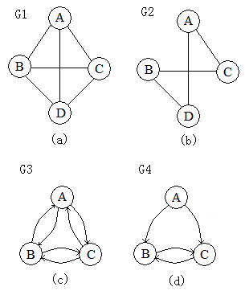
图的示例

Slide 9
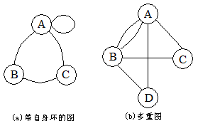
一些限制
第一、图中不能有从顶点自身到自身的边(即自身环)，就是说不应有形如(x，x)或＜x，x＞的边。如图(a)所示的带自身环的图不讨论。
第二、两个顶点v和w之间相关联的边不能多于一条。如图(b)所示的多重图也不讨论。

Slide 10
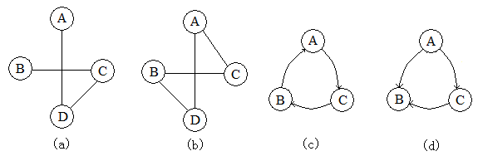
图的术语
1．完全图(complete graph)
2．权(weight)
3．邻接点(adjacent vertex)
4．子图(subgraph)

Slide 11
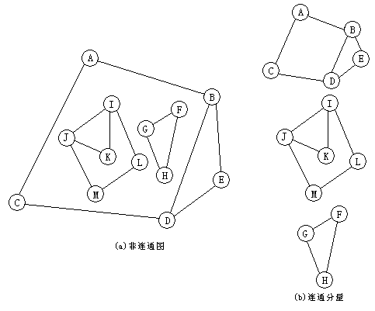
图的术语
5．顶点的度
6．路径
7．路径长度
8．简单路径与回路
9．连通图与连通分量
10．强连通图与强连通分量
11．生成树

Slide 12
图的基本操作
（1）InsertVertex(d)
（2）InsertEdge(v1，v2)
（3）DeleteVertex(d)
（4）DeleteEdge(v1，v2)
（5）GetWeight(v1，v2)
（6）GetFirstNeighbor(int v)
（7）GetNextNeighbor(int v1，int v2 )
（8）Travers()
（9）IsEmpty()

Slide 13
7.2 图的存储结构
1、邻接矩阵
2、邻接表
3、邻接多重表
4、十字链表

Slide 14
邻接矩阵
记录顶点信息: 顶点表
顶点之间关系: 邻接矩阵。
若设图G＝(V，E)是一个有n个顶点的图，则图的邻接矩阵是一个二维数组Arcs[n][n]，它的定义为：
对于网络(或带权图)，邻接矩阵定义如下：

Slide 15
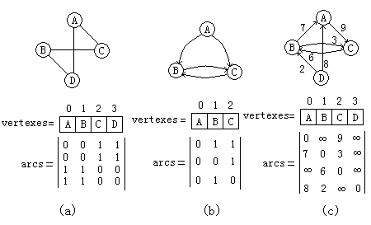
邻接矩阵

Slide 16
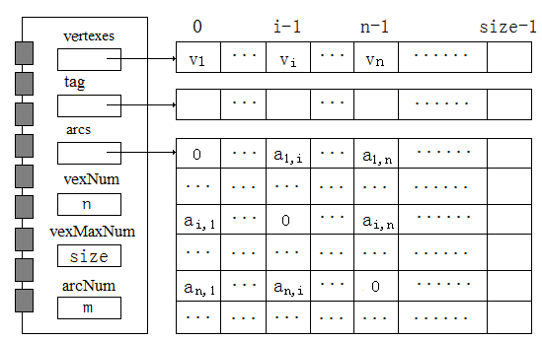
无向图的邻接矩阵类模板
template <class ElemType>
class AdjMatrixUndirGraph
{
protected:
int vexNum, vexMaxNum, arcNum;
int **arcs;
ElemType *vertexes;
mutable Status *tag;
Notes:
建议：int *arcs;

Slide 17
无向图的邻接矩阵类模板
public:
AdjMatrixUndirGraph(ElemType es[], int vertexNum,
int vertexMaxNum=DEFAULT_SIZE);
AdjMatrixUndirGraph(int vertexMaxNum=DEFAULT_SIZE);
~AdjMatrixUndirGraph();
void Clear();
bool IsEmpty();
int GetOrder(ElemType &d) const;
Status GetElem(int v, ElemType &d) const;
Status SetElem(int v, const ElemType &d);
int GetVexNum() const;
int GetArcNum() const;
int FirstAdjVex(int v) const;
int NextAdjVex(int v1, int v2) const;

Slide 18
无向图的邻接矩阵类模板
void InsertVex(const ElemType &d);
void InsertArc(int v1, int v2);
void DeleteVex(const ElemType &d);
void DeleteArc(int v1, int v2);
Status GetTag(int v) const;
void SetTag(int v, Status val) const;
AdjMatrixUndirGraph(const
AdjMatrixUndirGraph<ElemType> &g);
AdjMatrixUndirGraph<ElemType> &operator =(
const AdjMatrixUndirGraph<ElemType> &g);
void Display();
};

Slide 19
（1）构造函数1
template <class ElemType>
AdjMatrixUndirGraph<ElemType>::AdjMatrixUndirGraph(int vertexMaxNum) {
if (vertexMaxNum < 0)
throw Error("允许的顶点最大数目不能为负!");
vexNum=0;
vexMaxNum=vertexMaxNum;
arcNum=0;
vertexes=new ElemType[vexMaxNum];
tag=new Status[vexMaxNum];
arcs=(int **)new int *[vexMaxNum];
for (int v=0; v < vexMaxNum; v++)
arcs[v]=new int[vexMaxNum];
}
Notes:
建议：arcs = new int [vexMaxNum * vexMaxNum]

Slide 20
（2）构造函数2
template <class ElemType>
AdjMatrixUndirGraph<ElemType>::AdjMatrixUndirGraph(ElemType es[],
int vertexNum, int vertexMaxNum) {
if (vertexMaxNum < 0)
throw Error("允许的顶点最大数目不能为负!");
if (vertexMaxNum < vertexNum)
throw Error("顶点数目不能大于允许的顶点最大数目!");
vexNum=vertexNum; vexMaxNum=vertexMaxNum;
arcNum=0; vertexes=new ElemType[vexMaxNum];
tag=new Status[vexMaxNum];
arcs=(int **)new int *[vexMaxNum];
for (int v=0; v < vexMaxNum; v++) arcs[v]=new int[vexMaxNum];
for (int v=0; v < vexNum; v++) {
vertexes[v]=es[v]; tag[v]=UNVISITED;
for (int u=0; u < vexNum; u++) arcs[v][u]=0;
}
}

Slide 21
（3）求第一个邻接点序号
template <class ElemType>
int AdjMatrixUndirGraph<ElemType>::FirstAdjVex(int v) const
{
if (v < 0 || v >= vexNum)
throw Error("v不合法!");
for (int u=0; u < vexNum; u++)
if (arcs[v][u] != 0)
return u;
return -1;
}

Slide 22
（4）求下一个邻接点序号
template <class ElemType>
int AdjMatrixUndirGraph<ElemType>::NextAdjVex(int v1,
int v2) const
{
if (v1 < 0 || v1 >= vexNum) throw Error("v1不合法!");
if (v2 < 0 || v2 >= vexNum) throw Error("v2不合法!");
if (v1 == v2) throw Error("v1不能等于v2!");
for (int u=v2 + 1; u < vexNum; u++)
if (arcs[v1][u] != 0)
return u;
return -1;
}

Slide 23
（5）插入顶点
template <class ElemType>
void AdjMatrixUndirGraph<ElemType>::InsertVex(const ElemType &d) {
if (vexNum == vexMaxNum)
throw Error("图的顶点数不能超过允许的最大数!");
vertexes[vexNum]=d;
tag[vexNum]=UNVISITED;
for (int v=0; v <= vexNum; v++) {
arcs[vexNum][v]=0;
arcs[v][vexNum]=0;
}
vexNum++;
}

Slide 24
（6）插入边
template <class ElemType>
void AdjMatrixUndirGraph<ElemType>::InsertArc(int v1,
int v2) {
if (v1 < 0 || v1 >= vexNum) throw Error("v1不合法!");
if (v2 < 0 || v2 >= vexNum) throw Error("v2不合法!");
if (v1 == v2) throw Error("v1不能等于v2!");
if (arcs[v1][v2] == 0) {
arcNum++;
arcs[v1][v2]=1;
arcs[v2][v1]=1;
}
}

Slide 25
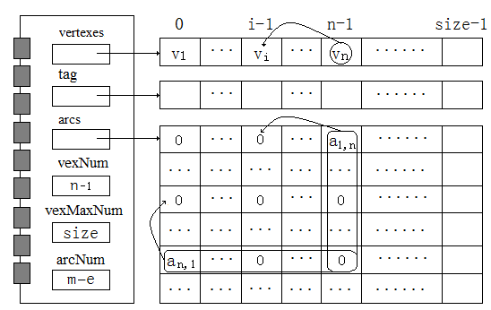
（7）删除顶点

Slide 26
（7）删除顶点
template <class ElemType>
void AdjMatrixUndirGraph<ElemType>::DeleteVex(const ElemType &d) {
int v;
for (v=0; v < vexNum; v++)
if (vertexes[v] == d) break;
if (v == vexNum) throw Error("图中不存在要删除的顶点!");
for (int u=0; u < vexNum; u++)
if (arcs[v][u] == 1) {
arcNum--;
arcs[v][u]=0;
arcs[u][v]=0;
}

Slide 27
（7）删除顶点
vexNum--;
if (v < vexNum) {
vertexes[v]=vertexes[vexNum];
tag[v]=tag[vexNum];
for (int u=0; u <= vexNum; u++)
arcs[v][u]=arcs[vexNum][u];
for (int u=0; u <= vexNum; u++)
arcs[u][v]=arcs[u][vexNum];
}
}

Slide 28
（8）删除边
template <class ElemType>
void AdjMatrixUndirGraph<ElemType>::DeleteArc(int v1, int v2)
{
if (v1 < 0 || v1 >= vexNum) throw Error("v1不合法!");
if (v2 < 0 || v2 >= vexNum) throw Error("v2不合法!");
if (v1 == v2) throw Error("v1不能等于v2!");
if (arcs[v1][v2] != 0) {
arcNum--;
arcs[v1][v2]=0;
arcs[v2][v1]=0;
}
}

Slide 29
邻接表
邻接矩阵的缺点：当图中的边数很少时，存储邻接矩阵中大量的零元素，将耗费大量的存储空间。
改进：把邻接矩阵的每一行改为一个单链表。

Slide 30
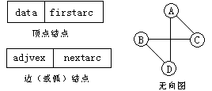
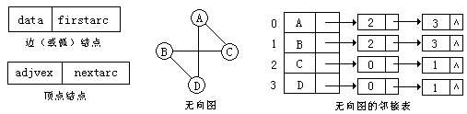
邻接表

Slide 31
Q：如何利用邻接表求无向图中顶点v_{i}的度？
A：统计顶点v_{i}的边链表中边结点的个数。

Slide 32
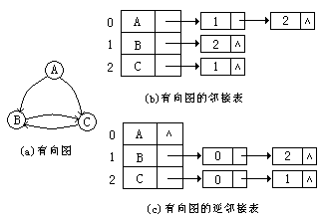
邻接表

Slide 33
Q：如何利用邻接表求有向图中顶点v_{i}的出度？
A：统计顶点v_{i}的边链表中弧结点的个数。
Q：如何利用逆邻接表求有向图中顶点v_{i}的入度？
A：统计顶点v_{i}的弧链表中边结点的个数。

Slide 34
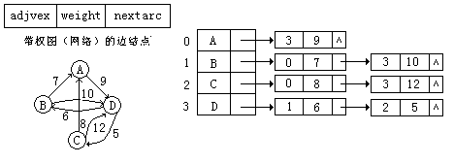
邻接表

Slide 35
有向网邻接表中顶点结点类模板
template <class ElemType, class WeightType> struct AdjListNetWorkVex
{
ElemType data;
AdjListNetworkArc<WeightType> *firstarc;
AdjListNetWorkVex();
AdjListNetWorkVex(ElemType val,
AdjListNetworkArc<WeightType> *adj=NULL);
};

Slide 36
顶点结点的无参构造函数
template <class ElemType, class WeightType>
AdjListNetWorkVex<ElemType, WeightType>::AdjListNetWorkVex()
{
firstarc=NULL;
}

Slide 37
顶点结点的有参构造函数
template <class ElemType, class WeightType>
AdjListNetWorkVex<ElemType, WeightType>::AdjListNetWorkVex(ElemType val,
AdjListNetworkArc<WeightType> *adj)
{
data=val;
firstarc=adj;
}

Slide 38
有向网邻接表中弧结点类模板
template <class WeightType> struct AdjListNetworkArc
{
int adjVex; WeightType weight; AdjListNetworkArc<WeightType> *nextarc;
AdjListNetworkArc(); AdjListNetworkArc(int v, WeightType w,
AdjListNetworkArc<WeightType> * next=NULL);
};

Slide 39
弧结点的无参构造函数
template <class WeightType>
AdjListNetworkArc<WeightType>::AdjListNetworkArc(int v, WeightType w,
AdjListNetworkArc<WeightType> *next)
{
adjVex=-1;
}

Slide 40
弧结点的有参构造函数
template <class WeightType>
AdjListNetworkArc<WeightType>::AdjListNetworkArc(int v, WeightType w,
AdjListNetworkArc<WeightType> *next)
{
adjVex=v;
weight=w;
nextarc=next;
}

Slide 41
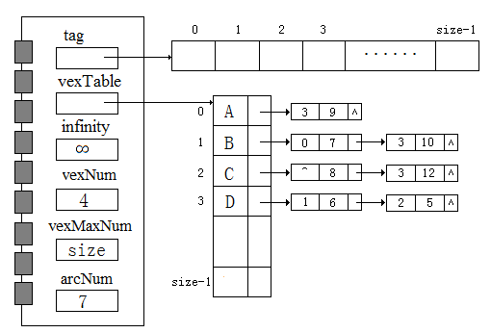
有向网邻接表类模板的定义

Slide 42
有向网邻接表类模板的定义
template <class ElemType, class WeightType> class AdjListDirNetwork {
protected:
int vexNum, vexMaxNum, arcNum;
AdjListNetWorkVex<ElemType, WeightType> *vexTable;
mutable Status *tag;
WeightType infinity;
public:
AdjListDirNetwork(ElemType es[], int vertexNum,
int vertexMaxNum = DEFAULT_SIZE,
WeightType infinit=(WeightType)DEFAULT_INFINITY);
AdjListDirNetwork(int vertexMaxNum=DEFAULT_SIZE,
WeightType infinit=(WeightType)DEFAULT_INFINITY);
~AdjListDirNetwork();

Slide 43
有向网邻接表类模板的定义
void Clear();
bool IsEmpty();
int GetOrder(ElemType &d) const;
Status GetElem(int v, ElemType &e) const;
Status SetElem(int v, const ElemType &d);
WeightType GetInfinity() const;
int GetVexNum() const;
int GetArcNum() const;
int FirstAdjVex(int v) const;
int NextAdjVex(int v1, int v2) const;
void InsertVex(const ElemType &d);
void InsertArc(int v1, int v2, WeightType w);
void DeleteVex(const ElemType &d);
void DeleteArc(int v1, int v2);

Slide 44
有向网邻接表类模板的定义
WeightType GetWeight(int v1, int v2) const;
void SetWeight(int v1, int v2, WeightType w);
Status GetTag(int v) const;
void SetTag(int v, Status tag) const;
AdjListDirNetwork(const AdjListDirNetwork<ElemType,
WeightType> &copy);
AdjListDirNetwork<ElemType, WeightType> &operator =
(const AdjListDirNetwork<ElemType, WeightType>
&copy);
void Display();
};

Slide 45
构造函数1
template <class ElemType, class WeightType>
AdjListDirNetwork<ElemType, WeightType>::AdjListDirNetwork(int vertexMaxNum,
WeightType infinit) {
if (vertexMaxNum < 0)
throw Error("允许的顶点最大数目不能为负!");
vexNum=0;
vexMaxNum=vertexMaxNum;
arcNum=0;
infinity=infinit;
tag=new Status[vexMaxNum];
vexTable=new AdjListNetWorkVex<ElemType,
WeightType>[vexMaxNum];
}

Slide 46
构造函数2
template <class ElemType, class WeightType>
AdjListDirNetwork<ElemType, WeightType>::AdjListDirNetwork(ElemType es[],
int vertexNum, int vertexMaxNum, WeightType infinit) {
if (vertexMaxNum < 0)
throw Error("允许的顶点最大数目不能为负!");
if (vertexMaxNum < vertexNum)
throw Error("顶点数目不能大于允许的顶点最大数目!");
vexNum=vertexNum;
vexMaxNum=vertexMaxNum;
arcNum=0;
infinity=infinit;
tag=new Status[vexMaxNum];

Slide 47
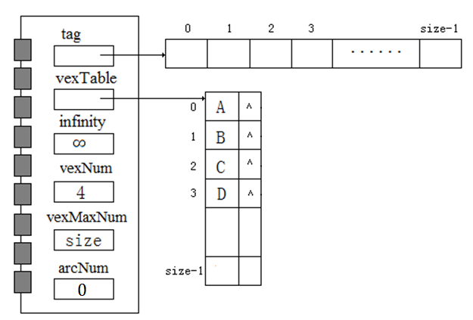
构造函数2
vexTable=new AdjListNetWorkVex<ElemType,
WeightType>[vexMaxNum];
for (int v=0; v < vexNum; v++) {
tag[v]=UNVISITED;
vexTable[v].data=es[v];
vexTable[v].firstarc=NULL;
}
}

Slide 48
求顶点v的第一个邻接点序号
template <class ElemType, class WeightType>
int AdjListDirNetwork<ElemType, WeightType>::FirstAdjVex(int v) const
{
if (v < 0 || v >= vexNum)
throw Error("v不合法!"); // 抛出异常
if (vexTable[v].firstarc == NULL)
return -1; // 不存在邻接点
else
return vexTable[v].firstarc->adjVex;
}

Slide 49
求顶点v1的下一个邻接点序号
template <class ElemType, class WeightType>
int AdjListDirNetwork<ElemType, WeightType>::
NextAdjVex(int v1, int v2) const {
AdjListNetworkArc<WeightType> *p;
if (v1 < 0 || v1 >= vexNum) throw Error("v1不合法!");
if (v2 < 0 || v2 >= vexNum) throw Error("v2不合法!");
if (v1 == v2) throw Error("v1不能等于v2!");
p=vexTable[v1].firstarc;
while (p != NULL && p->adjVex != v2)
p=p->nextarc;
if (p == NULL || p->nextarc == NULL) return -1;
else return p->nextarc->adjVex;
}

Slide 50
插入顶点
template <class ElemType, class WeightType>
void AdjListDirNetwork<ElemType, WeightType>::
InsertVex(const ElemType &e) {
if (vexNum == vexMaxNum)
throw Error("图的顶点数不能超过允许的最大数!");
vexTable[vexNum].data=e;
vexTable[vexNum].firstarc=NULL;
tag[vexNum]=UNVISITED;
vexNum++;
}

Slide 51
插入弧
template <class ElemType, class WeightType>
void AdjListDirNetwork<ElemType, WeightType>::
InsertArc(int v1, int v2, WeightType w) {
if (v1 < 0 || v1 >= vexNum) throw Error("v1不合法!");
if (v2 < 0 || v2 >= vexNum) throw Error("v2不合法!");
if (v1 == v2) throw Error("v1不能等于v2!");
if (w == infinity) throw Error("w不能为无穷大!");
AdjListNetworkArc<WeightType> *p, *q;
p=vexTable[v1].firstarc;
vexTable[v1].firstarc =
new AdjListNetworkArc<WeightType>(v2, w, p);
arcNum++;
}

Slide 52
删除弧
template <class ElemType, class WeightType>
void AdjListDirNetwork<ElemType, WeightType>::
DeleteArc(int v1, int v2) {
if (v1 < 0 || v1 >= vexNum) throw Error("v1不合法!");
if (v2 < 0 || v2 >= vexNum) throw Error("v2不合法!");
if (v1 == v2) throw Error("v1不能等于v2!");
AdjListNetworkArc<WeightType> *p, *q;
p=vexTable[v1].firstarc;
while (p != NULL && p->adjVex != v2) {
q=p; p=p->nextarc;
}

Slide 53
删除弧
if (p != NULL) {
if (vexTable[v1].firstarc == p)
vexTable[v1].firstarc=p->nextarc;
else
q->nextarc=p->nextarc;
delete p;
arcNum--;
}
}

Slide 54
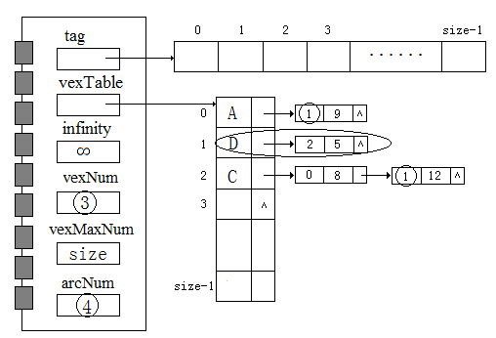
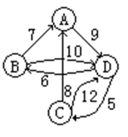
删除顶点

Slide 55
删除顶点
template <class ElemType, class WeightType>
void AdjListDirNetwork<ElemType, WeightType>::
DeleteVex(const ElemType &d){
int v;
AdjListNetworkArc<WeightType> *p, *q;
for (v=0; v < vexNum; v++)
if (vexTable[v].data == d) break;
if (v == vexNum) throw Error("图中不存在要删除的顶点!");
for (int u=0; u < vexNum; u++)
if (u != v) DeleteArc(u, v);
p=vexTable[v].firstarc;
while (p != NULL) {
vexTable[v].firstarc=p->nextarc; delete p;
p=vexTable[v].firstarc; arcNum--;
}

Slide 56
删除顶点
vexNum--;
vexTable[v].data=vexTable[vexNum].data;
vexTable[v].firstarc=vexTable[vexNum].firstarc;
vexTable[vexNum].firstarc=NULL;
tag[v]=tag[vexNum];
for (int u=0; u < vexNum; u++)
if (u != v) {
p=vexTable[u].firstarc;
while (p != NULL) {
if (p->adjVex == vexNum) p->adjVex=v;
p=p->nextarc;
}
}
}

Slide 57
7.2.3 邻 接 多 重 表
无向图邻接表的缺点：每一条边(v_{i}，v_{j})在邻接表中有两个边结点：(1) 在顶点v_{i}的边链表中，表示(v_{i}，v_{j})；(2)在顶点v_{j}的边链表中，表示(v_{j}，v_{i})。若需要给边加标记，则需要同时给表示某一条边的两个边结点加标记，处理会很不方便。
改进：使用邻接多重表。

Slide 58
邻接多重表
无向图邻接表的缺点：每一条边(v_{i}，v_{j})在邻接表中有两个边结点：(1) 在顶点v_{i}的边链表中，表示(v_{i}，v_{j})；(2)在顶点v_{j}的边链表中，表示(v_{j}，v_{i})。若需要给边加标记，则需要同时给表示某一条边的两个边结点加标记，处理会很不方便。
改进：使用邻接多重表。

Slide 59
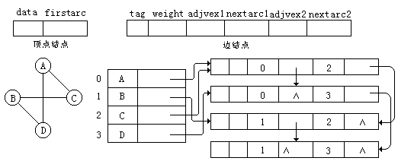
邻接多重表

Slide 60
十字链表
类似无向图的邻接多重表，有向图也有另外一种链式存储结构称为十字链表，有向图既需要用邻接表又需要用逆邻接表时，将这两个表合二为一，用有向图的邻接多重表（通常称为十字链表）。

Slide 61
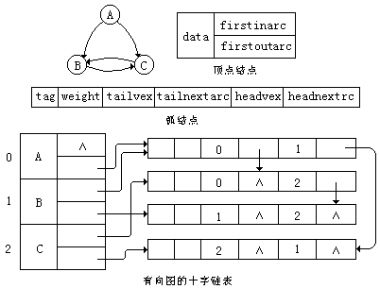
十字链表

Slide 62
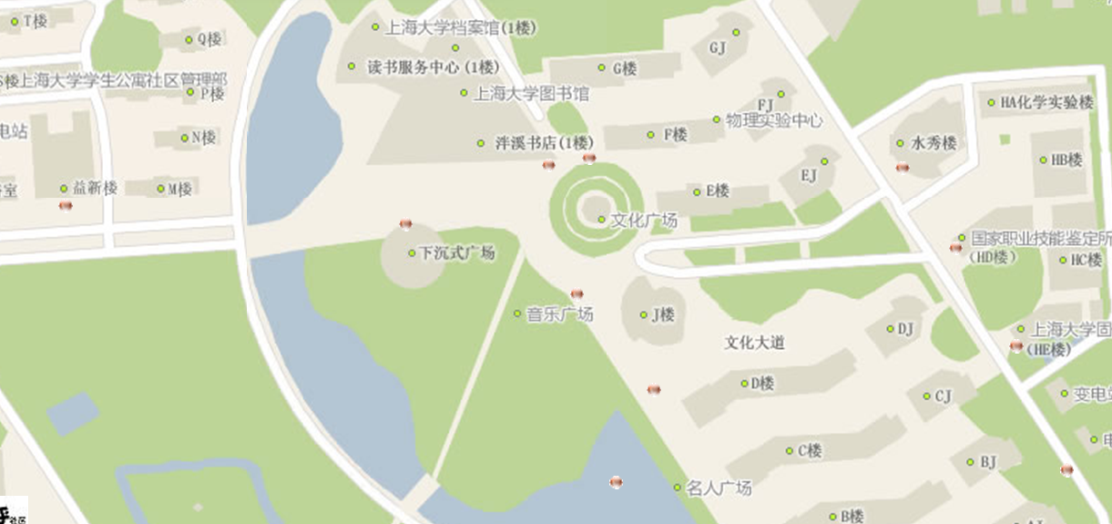
7.3 图 的 遍 历 与 连 通 性

Slide 63
7.3 图的遍历与连通性
1、深度优先遍历(Depth First Traversal)
2、广度优先遍历(Breadth First Traversal)

Slide 64
深 度 优 先 遍 历
图的深度优先遍历基于深度优先搜索DFS(Depth First Search)，深度优先搜索是从图中某一顶点v出发，在访问顶点v后，再依次从v的任一还没有被访问的邻接顶点w出发进行深度优先搜索，直到图中所有与顶点v由路径相通的顶点都被访问过为止。这是一个递归定义，所以图的深度优先搜索可以用递归算法实现。

Slide 65
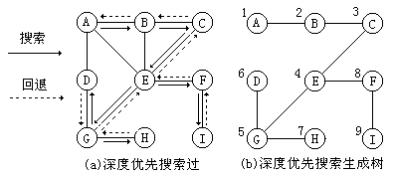
深度优先遍历

Slide 66
深度优先遍历
从指定的顶点v开始进行深度优先搜索的算法的过程：
1）访问顶点v，并标记v已被访问；
2）取顶点v的第一个邻接顶点w；
3）若顶点w不存在，算法结束；
4）若顶点w未被访问，则从顶点w开始进行深度优先搜索；
5）使w为顶点v的在原来w之后的下一个邻接顶点，转到步骤3）。

Slide 67
深度优先搜索
template <class ElemType>
void DFS(const AdjMatrixUndirGraph<ElemType> &g,
int v, void (*Visit)(const ElemType &)) {
ElemType e;
g.SetTag(v, VISITED);
g.GetElem(v, e);
Visit(e);
for (int w=g.FirstAdjVex(v); w != -1;
w=g.NextAdjVex(v, w))
if (g.GetTag(w) == UNVISITED)
DFS(g, w, Visit);
}

Slide 68
深度优先遍历
template <class ElemType>
void DFSTraverse(const AdjMatrixUndirGraph<ElemType> &g,
void (*Visit)(const ElemType &)) {
int v;
for (v=0; v < g.GetVexNum(); v++)
g.SetTag(v, UNVISITED);
for (v=0; v < g.GetVexNum(); v++)
if (g.GetTag(v) == UNVISITED)
DFS(g, v, Visit);
}

Slide 69
深度优先遍历(非递归栈实现)
算法伪代码：
1. 栈初始化;
2. 输出起始顶点a，并改为" 已访问 "标识；将a进栈;
3. 重复下列操作直到栈为空：
3.1. 取栈顶元素顶点（不出栈）;
3.2. 栈顶元素顶点存在未被访问过的邻接点W，则
3.2.1. 输出顶点 W;
3.2.2. 将顶点W改为“已访问” 标志;
3.2.3. 将顶点W进栈;
3.3. 否则 当前顶点退栈;

Slide 70
图深度优先搜索的算法时间复杂度分析
设图中有n个顶点和e条边，如果图的存储结构为邻接表，则要访问邻接表中所有n个顶点结点和所有2e个边结点。所以图的遍历算法的时间复杂性为 ；如果图的存储结构为邻接矩阵，则搜索一个顶点的所有相关联的边，所需时间为 ，则遍历图中所有的顶点所需的时间为 。
O(n+e)
O(n)
O(n²)

Slide 71
广 度 优 先 遍 历
基于广度优先搜索BFS(Breadth First Search)，是从图中某一顶点v出发，在访问顶点v后再访问v的各个未曾被访问过的邻接顶点w₁、w₂、…、w_{k}，然后再依次访问w₁、w₂、…、w_{k}的所有还未被访问过的邻接顶点。再从这些访问过的顶点出发，再访问它们的所有还未被访问过的邻接顶点，……，如此下去，直到图中所有和顶点v由路径连通的顶点都被访问到为止。

Slide 72
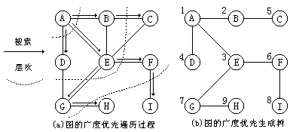
广度优先遍历

Slide 73
广度优先遍历
从指定的顶点v开始进行广度优先搜索的算法步骤是：
（1）访问顶点v，并标记v已被访问，同时顶点v入队列；
（2）当队列空时算法结束，否则继续步骤（3）；
（3）队头顶点出队列为v；
（4）取顶点v的第一个邻接顶点w；
（5）若顶点w不存在，转步骤（2）；否则继续步骤（6）
（6）若顶点w未被访问，则访问顶点w，并标记w已被访问，同时顶点w入队列；否则继续步骤（7）；
（7）使w为顶点v的在原来w之后的下一个邻接顶点，转到步骤（5）。

Slide 74
广度优先搜索
template <class ElemType>void BFS(const AdjMatrixUndirGraph<ElemType> &g,
int v, void (*Visit)(const ElemType &)){
LinkQueue<int> q;
int u, w;
ElemType e; g.SetTag(v, VISITED); g.GetElem(v, e);
Visit(e); q.EnQueue(v);
while (!q.IsEmpty()) { q.DelQueue(u);
for (w=g.FirstAdjVex(u); w != -1; w=g.NextAdjVex(u, w))
if (g.GetTag(w) == UNVISITED){
g.SetTag(w, VISITED); g.GetElem(w, e);
Visit(e); q.EnQueue(w);
}
}
}

Slide 75
广度优先遍历

Slide 76
广度优先遍历
template <class ElemType>
void BFSTraverse(const AdjMatrixUndirGraph<ElemType> &g,
void (*Visit)(const ElemType &)) {
int v;
for (v=0; v < g.GetVexNum(); v++)
g.SetTag(v, UNVISITED);
for (v=0; v < g.GetVexNum(); v++)
if (g.GetTag(v) == UNVISITED)
BFS(g, v, Visit);
}

Slide 77
对于非连通图的每一个连通分量，其中的所有顶点和用某种遍历方式所经过的边的集合，构成了一棵生成树，这是一个极小连通子图。所有连通分量的生成树组成了非连通图的生成森林。

Slide 78
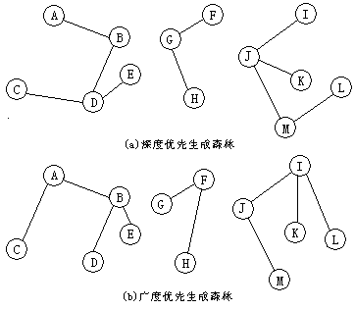
连通分量

Slide 79
7.4 最 小 生 成 树
Q: 在n个城市之间建立通信网络，至少要架设n-1条线路，如何做才能使得总造价最少？
S(olution): 用图的顶点表示城市，用边表示两城市之间架设的线路，用边上的权值表示架设该线路的造价，就可以建立一个通信网络。 对于一个有n个顶点的网络，可以有不同的生成树，每一棵生成树都可以构成通信网络。我们希望能够根据各条边上的权值，选择一棵总造价最小的生成树，这就是构造网络的最小(代价)生成树(Minimum-cost Spanning Tree)问题。

Slide 80
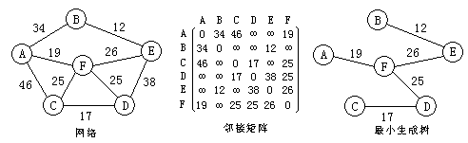
7.4 最小生成树
1、克鲁斯卡尔算法
2、普里姆算法

Slide 81
最小生成树的重要性质：
设 G=(V, E) 是一连通图，U 是顶点集V的一个非空子集。 若（u , v）是一条具有最小权值的边， 其中u∈U， v∈V-U， 则存在一棵包含边（u , v）的最小生成树。

Slide 82
我们用反证法来证明这个MST性质： 
假设不存在这样一棵包含边（u , v）的最小生成树。 任取一棵最小生成树T，将（u , v）加入T中。根据树的性质，此时T中必形成一个包含（u , v）的回路， 且回路中必有一条边（u′, v′）的权值大于或等于（u , v）的权值。 删除（u′, v′），则得到一棵代价小于等于T的生成树T′，且T′为一棵包含边（u , v）的最小生成树。 这与假设矛盾， 故该性质得证。 
我们可以利用MST性质来生成一个连通网的最小生成树。克鲁斯卡尔（Kruskal）算法和普里姆（Prim）算法便是利用了这个性质。

Slide 83
克 鲁 斯 卡 尔 算 法
假设G=(V, E)是连通图，将G中的边按权值从小到大排序:
Step1 将n个顶点看成n个集合； 
Step2 按权值由小到大的顺序选择边， 所选边应满足两个顶点不在同一个顶点集合内，将该边放到生成树边的集合中。同时将该边的两个顶点所在的顶点集合合并； 
Step3 重复Step2, 直到所有的顶点都在同一个顶点集合内。
可以看出，克鲁斯卡尔算法逐步增加生成树的边，可称为“加边法"。
Notes:
举例说明具体过程

Slide 84
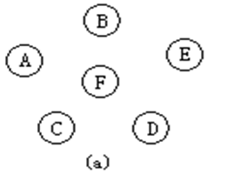
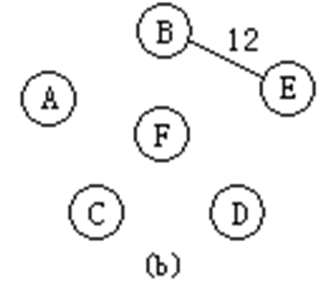
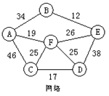
7-15 按克鲁斯卡尔算法生成最小生成树

Slide 85
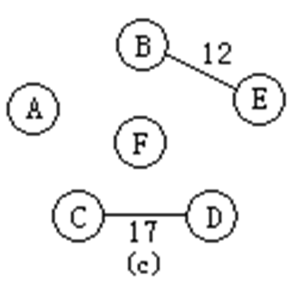
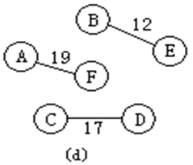
7-15 按克鲁斯卡尔算法生成最小生成树

Slide 86
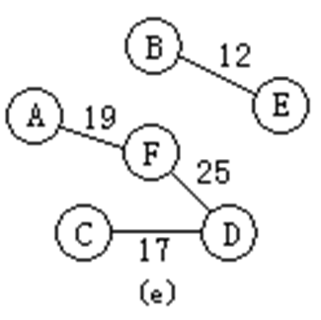
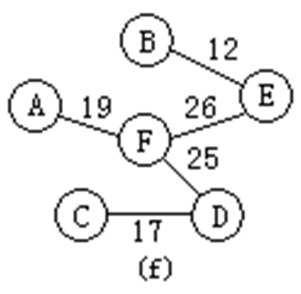
7-15 按克鲁斯卡尔算法生成最小生成树

Slide 87
克鲁斯卡尔算法
（1）初始化，在并查集中，连通图的每一顶点独立成一个等价类，连通图的所有边建立最小堆，最小生成树T中没有任何边，T中边数计数器i为0；
（2）如果T中边的条数i比顶点数少1，则算法结束；否则继续步骤（3）；
（3）选取堆顶元素代表的边（v，u），同时调整堆；
（4）利用并查集的运算检查依附于边（v，u）的两个顶点v和u是否在同一个连通分量(并查集的同一子集)上，如果是则转步骤（2）；否则继续步骤（5）；
（5）将边（v, u）加入到最小生成树T中，i++，同时将这两个顶点所在的连通分量合并成一个连通分量(即并查集中的相应两个子集合并成一个子集)，继续步骤（2）。

Slide 88
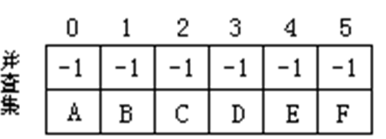
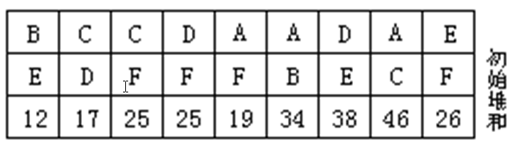

BE
CD
CF
DF
AF
AB
DE
AC
EF
图7-16 建立最小生成树时最小堆和并查集的变化过程

Slide 89
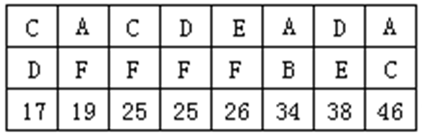
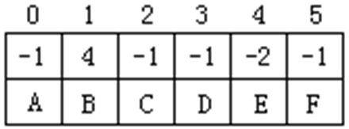
取边(B,E)
加入边(B, E)
CD
E
12
AF
CF
B
DF
EF
AB
DE
AC
图7-16 建立最小生成树时最小堆和并查集的变化过程

Slide 90
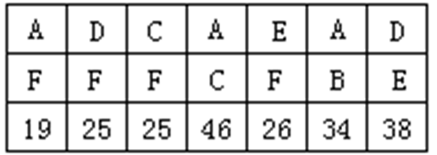
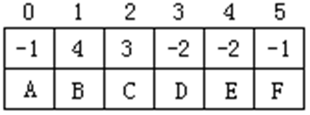
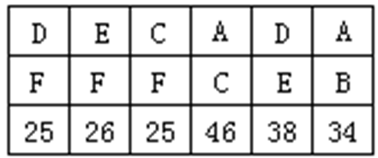
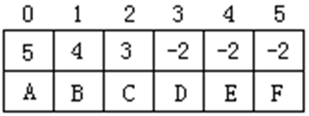
取边(C,D)
加入边(C, D)
取边(A,F)
加入边(A, F)
图7-16 建立最小生成树时最小堆和并查集的变化过程

Slide 91
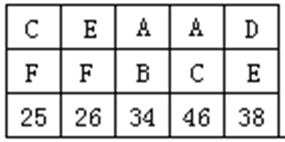
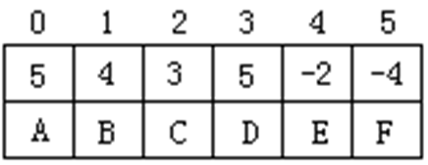
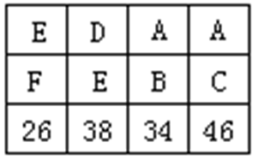
取边(D,F)
加入边(D,F)
取边(C,F), 由于C和F在同一个等价类中所以放弃边(C,F)
图7-16 建立最小生成树时最小堆和并查集的变化过程

Slide 92
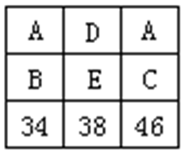
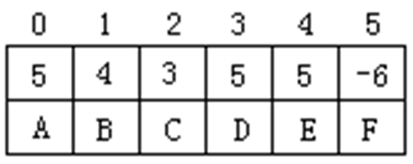
取边(E,F)
加入边(E, F)
图7-16 建立最小生成树时最小堆和并查集的变化过程

Slide 93
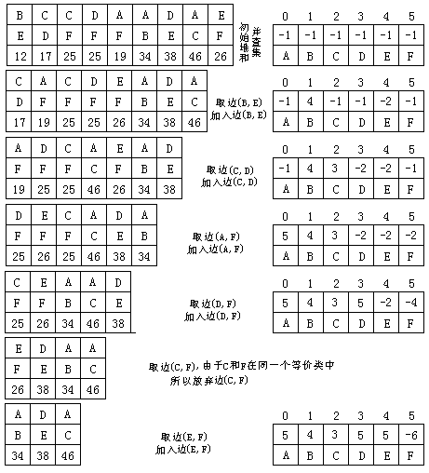
克鲁斯卡尔算法
在初始建堆时，边的输入顺序为：
（ A、B）
（A、C）
（A、F）
（B、E）
（C、D）
（C、F）
（D、E）
（D、F）
（E，F）

Slide 94
Kruskal算法中边类声明
template <class ElemType, class WeightType> class KruskalEdge{
public:
ElemType vertex1, vertex2;
WeightType weight;
KruskalEdge(ElemType v1, ElemType v2, WeightType w);
KruskalEdge(){};
KruskalEdge<ElemType, WeightType> &operator =(
const KruskalEdge<ElemType, WeightType> &Ed);
bool operator <=(const KruskalEdge<ElemType,
WeightType> &Ed);
bool operator >(const KruskalEdge<ElemType,
WeightType> &Ed);
};

Slide 95
构造函数1
template <class ElemType, class WeightType>
KruskalEdge<ElemType, WeightType>::
KruskalEdge(ElemType v1, ElemType v2, WeightType w)
{
vertex1=v1; // 顶点vertex1
vertex2=v2; // 顶点vertex2
weight=w; // 权weight
}

Slide 96
构造函数2
template <class ElemType, class WeightType>bool KruskalEdge<ElemType, WeightType>::operator <=
(const KruskalEdge<ElemType, WeightType> &Ed)
{
return (weight <= Ed.weight);
}

Slide 97
赋值语句重载
template<class ElemType, class WeightType>KruskalEdge<ElemType, WeightType>
&KruskalEdge<ElemType, WeightType>::operator=
(const KruskalEdge<ElemType, WeightType> &Ed)
{
if (&Ed != this) {
vertex1=Ed.vertex1; vertex2=Ed.vertex2; weight=Ed.weight;
}
return *this;
}

Slide 98
重载<=关系运算
template <class ElemType, class WeightType>bool KruskalEdge<ElemType, WeightType>::
operator <= (const KruskalEdge<ElemType, WeightType> &Ed)
{
return (weight <= Ed.weight);
}

Slide 99
重载>关系运算
template <class ElemType, class WeightType>bool KruskalEdge<ElemType, WeightType>::
operator <= (const KruskalEdge<ElemType, WeightType> &Ed)
{
return (weight > Ed.weight);
}

Slide 100
克鲁斯卡尔算法
template <class ElemType, class WeightType>
void MiniSpanTreeKruskal
(const AdjMatrixUndirNetwork<ElemType, WeightType> &g){
int count, VexNum=g.GetVexNum();
KruskalEdge<ElemType, WeightType> KEdge;
MinHeap<KruskalEdge<ElemType, WeightType> >
ha(g.GetEdgeNum());
ElemType *kVex, v1, v2;
kVex=new ElemType[VexNum];
for (int i=0; i < VexNum; i++)
g.GetElem(i, kVex[i]);
UFSets<ElemType> f(kVex, VexNum);

Slide 101
克鲁斯卡尔算法
for (int v=0; v < g.GetVexNum(); v++) //将所有边插入堆
for (int u=g.FirstAdjVex(v); u >= 0; u=g.NextAdjVex(v, u))
if (v < u) { g.GetElem(v, v1); g.GetElem(u, v2);
KEdge.vertex1=v1; KEdge.vertex2=v2;
KEdge.weight=g.GetWeight(v, u); ha.Insert(KEdge);
}
count=0;
while (count < VexNum - 1) { ha.DeleteTop(KEdge);
v1=KEdge.vertex1; v2=KEdge.vertex2;
if (f.Differ(v1, v2)) {cout << "边:( " << v1 << ", " << v2
<< " ) 权:"<< KEdge.weight << endl ;
f.Union(v1, v2); count++;
}
}
}

Slide 102
克鲁斯卡尔算法的时间复杂度
设连通网络由n个顶点和e条边组成，则算法在初始建立最小堆时需要e次调用堆的插入操作，因此初始建堆的时间复杂度为 。在构造最小生成树时，最多调用e次堆的删除操作、2e次并查集的查找操作和n-1次并查集的合并操作，计算时间分别为 。由于n小于e，所以总的时间复杂度为 。由此可见，克鲁斯卡尔算法适用于稀疏的（顶点个数较多而边数较少）连通网络。
O(elog₂e)
O(elog₂e)、O(elog₂e)和O(n)
O(elog₂e)
Notes:
举例说明具体过程

Slide 103
7.4.2 普 里 姆 算 法
假设G=(V, E)是连通图，TE为最小生成树中边的集合。
Step1 初始U={u₀}(u₀∈V), TE=ϕ； 
Step2 在所有u∈U, v∈V-U的边中选一条代价最小的边（u₀, v₀）并入集合TE，同时将v₀并入U； 
Step3 重复Step2， 直到U=V为止。 
此时，TE中必含有n-1条边，则T=（V，TE）为G的最小生成树。  可以看出， 普利姆算法逐步增加U中的顶点，与克鲁斯卡尔算法相比，可称为“加点法”。
Notes:
举例说明具体过程

Slide 104
普里姆算法构造最小生成树的过程

Slide 105
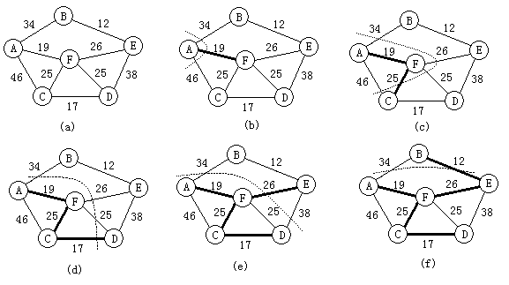
普里姆算法

Slide 106
算法预备：
辅助数组closearc[ ]，以记录从V-U中顶点到U中顶点具有最小权值的边。对每一个顶点v∈V-U，在辅助数组中有一个分量closearc[v]，它包括两个域：lowweight和nearvertex。其中，lowweight中存放顶点v到U中的各顶点的边上的当前最小权值(lowweight=0表示v∈U)；nearvertex记录顶点v到U中具有最小权值的那条边的另一个邻接顶点u（nearvertex=-1表示该顶点v为开始顶点）。
template <class ElemType, class WeightType>
struct CloseArcType { //辅助数组closearc[ ]的结构定义
WeightType lowweight; //边的代价（权值）
int nearvertex; //U中的顶点
};
Notes:
举例说明具体过程

Slide 107
普里姆算法
Step1: 初始化辅助数组closearc[]；
Step2: 重复下列步骤Step3和Step4 n-1次
Step3: 在closearc[]中选择lowweight≠0 && lowweight最小的顶点v，即选中的权值最小的边为(closearc[v].nearvertex,index)。
将closearc[v].lowweight改为0，表示v加入U中。并将边(closearc[v]. nearvertex, v)加入生成树T的边集合。
Step4: 对V-U中的每一个顶点j，如果依附于顶点j和刚加入U集合的新顶点v的边的权值|(v, j)|小于原来依附于j和生成树顶点集合中顶点的边上的最短距离closearc[j].lowweight，则修改closearc[j]，使其lowweight = |(v, j)|，nearvertex = v。

Slide 108
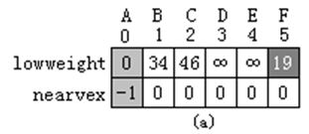
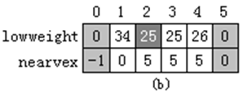
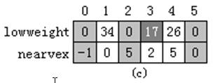
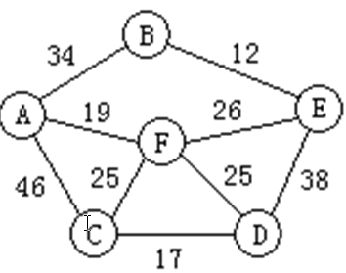
|CF|<|CA| ➔lowwieight[C=2]=|CF|=25,
nearvex[2] = F = 5
|DF|<|DA| ➔lowwieight[D=3]=|DF|=25,
nearvex[3] = F = 5
|EF|<|EA| ➔lowwieight[D=4]=|DF|=26,
nearvex[4] = F = 5
|CD|<|CF| ➔lowwieight[D=3]=|CD|=17,
nearvex[3] = C = 2
图7-18 构造最小生成树时辅助数组closearc[ ]的变化情况
Notes:
举例说明具体过程

Slide 109
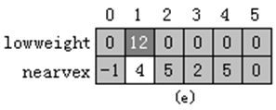
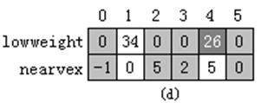

图7-18 构造最小生成树时辅助数组closearc[ ]的变化情况
Notes:
举例说明具体过程

Slide 110
普里姆算法
template <class ElemType, class WeightType>
void MiniSpanTreePrim(const AdjMatrixUndirNetwork<ElemType,
WeightType> &g, int u0) {
WeightType min;
ElemType v1, v2;
int vexnum=g.GetVexNum();
CloseArcType<ElemType, WeightType> * closearc;
if (u0 < 0 || u0 >= vexnum) throw Error("顶点u0不存在!");
int u, v, k;
closearc=new CloseArcType<ElemType, WeightType>[vexnum];
for (v=0; v < vexnum; v++) {
closearc[v].nearvertex=u0;
closearc[v].lowweight=g.GetWeight(u0, v);
}

Slide 111
普里姆算法
closearc[u0].nearvertex=-1;
closearc[u0].lowweight=0;
for (k=1; k < vexnum; k++) {
min=g.GetInfinity(); v=u0;
for (u=0; u < vexnum; u++)
if (closearc[u].lowweight!=0
&&closearc[u].lowweight<min){
v=u;
min=closearc[u].lowweight;
}

Slide 112
普里姆算法
if (v != u0) {
g.GetElem(closearc[v].nearvertex, v1); g.GetElem(v, v2);
cout << "边:( " << v1 << ", " << v2 << " ) 权:"<< min << endl;
closearc[v].lowweight=0;
for (u=g.FirstAdjVex(v); u != -1 ; u=g.NextAdjVex(v, u))
if (closearc[u].lowweight != 0 &&
(g.GetWeight(v, u) < closearc[u].lowweight)) {
closearc[u].lowweight=g.GetWeight(v, u);
closearc[u].nearvertex=v;
}
}
}
delete []closearc;
}

Slide 113
最 短 路 径
对于一个无权图，若从一个顶点到另一个顶点存在着一条路径，则路径长度为该路径上的边数，它等于该路径上顶点数减1。由于从一个顶点到另一个顶点可能存在多条路径，每条路径所经过的边数可能不同，即路径长度不同，我们把路径长度最短的那条路径称为最短路径，其路径长度称为最短路径长度或最短距离。
对于一个带权图，通常把从顶点i到其余顶点j的一条路径上所经过的边的权值之和称为该路径的带权路径长度。由于从顶点i到顶点j可能不止一条路径，把带权路径最短的那条路径称为最短路径长度或最短距离。通常，将路径的开始顶点称为源点，路径的最后一个顶点称为终点。

Slide 114
7.5 最短路径
1、弧上权值为非负情形的单源点最短路径问题
2、弧上权值为负情形的单源点最短路径问题
3、所有顶点之间的最短路径

Slide 115
7.5 最短路径
弧上权值为非负情形的单源点最短路径问题
对于给定一个带权有向图G（G中所有弧上的权均为非负值）与源点v，求从v到G中其余各顶点的最短路径。

Slide 116

弧上权值为非负情形的单源点最短路径问题

Slide 117
迪杰斯特拉(Dijkstra)方法
按路径长度的递增次序，逐条产生最短路径的方法。首先求出从源点v₀到其余各顶点中长度最短的一条，然后参照它求出长度次短的一条最短路径，依次类推，直到从源点v₀到其余各顶点的最短路径全部求出为止。
具体做法：设集合S存放已经求出的最短路径的终点，初始状态时，集合S中只有一个源点v₀（S={v₀}）。每求得一条最短路径(v₀，…，v_{k})，将v_{k}加入到集合S中，直到全部顶点都加入到集合S中。

Slide 118


图7-20 迪杰斯特拉算法逐步求最短路径的过程

Slide 119
算法预备：
初态：
dist[i] =
<v₀,v_{i}>的权，
若v₀→v_{i}为弧
引入辅助数组dist[]。dist[i]表示当前找到的从源点v₀到v_{i}的相对最短路径长度。
∞，否则
class Graph { //图的类定义
private:
……
float * dist; //最短路径长度数组
int *path; //最短路径数组
int *s; //最短路径顶点集
public:
void ShortestPath ( int n, int v);
}
path[]：从v₀到v_{i}的最短路径。
path[i]表示从v₀到v_{i}的最短路径上的v_{i}的直接前驱顶点。

Slide 120
Q: 设第一条最短路径为(v₀，v_{i})，则有：
dist[i]＝Min{dist[j] | v_{j}∈V-S}
那么下一条最短路径是哪一条呢？
A: 假设下一条最短路径的终点是v_{k}，则，它或者是(v₀，v_{k})，或者是(v₀，v_{i}，v_{k})。其长度或者是弧<v₀，v_{k}>上的权值，或者是dist[i]与弧<v_{i}，v_{k}>上的权值之和。

Slide 121

假设S是已求得的最短路径的终点的集合，v_{x}(v_{x}∈V-S)为下一条最短路径的终点，则：该路径必然从v₀出发，或者直接到达顶点v_{x}，或者中间只经过S中的顶点便可到达顶点v_{x}的路径中的一条。
反证法：在此路径上存在v_{y}(v_{y}∈V-S)，说明存在一条从v₀到终点不在S的顶点v_{y}，其路径长度比从v₀ 到v_{x}的路径长度要短，参看图7-21（因为a+b<c且a、b、c都大于0，所以a<c, 即|v₀v_{y}|<| v₀v_{x} |）。
图7-21
不可能！因为最短路径的长度是按递增次序来逐条产生的，因此，长度比从v₀ 到v_{x}的路径长度要短的所有路径均已产生，即它们的终点已在集合S中，故与假设矛盾。因此，下一条长度次短的最短路径的长度必是：
dist[x]＝Min{dist[y] | v_{y}∈V-S}

Slide 122
算法过程：
(1) 辅助变量dist, path,S初始化.
(2) 求得一条最短路径并将终点v_{x}加入到顶点集合S，
(3) 对V-S中的其余各顶点v_{y}(v_{y}∈V-S)修改其dist[y]：
dist[y]＝Min{dist[y],dist[x]+Arcs[x][y]} 其中，Arcs[x][y]是弧<x，y>上的权值。
(4) 重复步骤(2)和(3)n-1次，使|S|=n。

Slide 123



AC_{min} = min(∞,10(AB,dist_{x})+50(BC, Arcs_{x,y})) = 60
AD_{min} = min(30,10(AB,dist_{x})+∞ (BD,Arcs_{x,y})) = 30
AE_{min} = min(100,10(AB,dist_{x})+∞ (BE,Arcs_{x,y})) = 100
图7-22 迪杰斯特拉算法求最短路径的过程中辅助数组的变化
Notes:
图b中
AC_{min} = min(∞,10(AB,dist_{x})+50(BC, Arcs_{x,y})) = 60
AD_{min} = min(30,10(AB,dist_{x})+∞ (BD,Arcs_{x,y})) = 30
AE_{min} = min(100,10(AB,dist_{x})+∞ (BE,Arcs_{x,y})) = 100

Slide 124



图7-22 迪杰斯特拉算法求最短路径的过程中辅助数组的变化
Notes:
图b中
AC_{min} = min(∞,10(AB,dist_{x})+50(BC, Arcs_{x,y})) = 60
AD_{min} = min(30,10(AB,dist_{x})+∞ (BD,Arcs_{x,y})) = 30
AE_{min} = min(100,10(AB,dist_{x})+∞ (BE,Arcs_{x,y})) = 100

Slide 125
迪杰斯特拉算法
template <class ElemType, class WeightType> void
ShortestPathDij(const AdjListDirNetwork<ElemType, WeightType> &g, int v0, int *path, WeightType *dist) {
WeightType minVal, infinity=g.GetInfinity();
int v, u;
for (v=0; v < g.GetVexNum(); v++) {
dist[v]=g.GetWeight(v0, v);
if (dist[v] == infinity) path[v]=-1;
else path[v]=v0;
g.SetTag(v, UNVISITED);
}
g.SetTag(v0, VISITED);

Slide 126
迪杰斯特拉算法
for (int i=1; i < g.GetVexNum(); i++){
minVal=infinity; u=v0;
for (v=0; v < g.GetVexNum(); v++)
if (g.GetTag(v) == UNVISITED && dist[v] < minVal) {
u=v; minVal=dist[v];
}
g.SetTag(u, VISITED);
for (v=g.FirstAdjVex(u); v != -1; v=g.NextAdjVex(u, v))
if (g.GetTag(v) == UNVISITED &&
minVal + g.GetWeight(u, v) < dist[v]) {
dist[v]=minVal + g.GetWeight(u, v);
path[v]=u;
}
}
}

Slide 127
迪杰斯特拉算法的分析
该算法包括两个并列的for循环，第一个for循环是做辅助数组的初始化工作，时间复杂度为O(n)，其中的n是图中的顶点个数。第二个for循环是二重嵌套循环，进行最短路径的求解工作：对在辅助数组dist[]中进行查找最小值和对辅助数组dist[]、path[]进行修改，所以运算时间复杂度为O(n²)。因此算法总的时间复杂度为O(n²)。

Slide 128

弧上权值为任意值的单源点最短路径问题

Slide 129
贝尔曼和福特算法描述：
构造最短路径长度的数组序列：dist¹[]、dist²[]、…、dist^{n-1}[]。其中，dist¹[u]表示从源点v₀直接到终点u的最短路径的长度，即dist¹[u]＝Arcs[v₀][u]；而dist²[u]表示从源点v₀出发最多经过两条弧（一个中间顶点）到达终点u的最短路径的长度，…，dist^{k}[u]是从源点v₀出发最多经过不构成带负长度回路的k条弧（k-1个中间顶点）到达终点u的最短路径的长度。结果为dist^{n-1}[u]。
dist¹[u]＝Arcs[v₀][u]；
dist^{k}[u]=min{dist^{k-1}[u]，min{dist^{k-1}[i]+ Arcs[i][u]}}

Slide 130



dist²[B]=min{dist¹[B]，min{dist¹[i]+Arcs[i][B]}}
其中i ={C,D,E,F,G}
dist²[B]=min{60，min{50+ CB, 50+DB, ∞+EB, ∞+FB, ∞+GB}} = min{60, min{50-20, 50+∞, ∞-10, ∞+∞, ∞+∞}}
dist^{k}[u]=min{dist^{k-1}[u]，min{dist^{k-1}[i]+ Arcs[i][u]}}
图7-24 利用贝尔曼—福特算法求最短路径过程中的dist[]数组序列

Slide 131




dist^{k}[u]=min{dist^{k-1}[u]，min{dist^{k-1}[i]+ Arcs[i][u]}}
图7-24 利用贝尔曼—福特算法求最短路径过程中的dist[]数组序列

Slide 132
贝尔曼—福特算法
template <class ElemType, class WeightType> Void
ShortestPathBellmanFord(const AdjListDirNetwork<ElemType,
WeightType> &g, int v0, int *path, WeightType *dist){
WeightType *distTemp, minVal, infinity=g.GetInfinity();
int v, u, vexNum=g.GetVexNum();
distTemp=new WeightType[vexNum];
for (v=0; v < vexNum; v++){ // 初始化path和dist
dist[v]=(v0 != v) ? g.GetWeight(v0, v) : 0;
if (dist[v] == infinity)
path[v]=-1;
else
path[v]=v0;
}

Slide 133
贝尔曼—福特算法
for ( int k=2; k < vexNum ; k++) {
for (v=0; v < vexNum; v++)
distTemp[v]=dist[v];
for (u=0; u < vexNum ; u++)
if (u != v0)
for (v=0; v < vexNum; v++)
if (v != v0 && distTemp[u]
> dist[v] + g.GetWeight(v, u)) {
distTemp[u]= dist[v]+g.GetWeight(v, u);
path[u]=v;
}
for (v=0; v < vexNum; v++)
dist[v]=distTemp[v];
}
}

Slide 134
贝尔曼-福特算法复杂度分析
对于有n个顶点和e条边的有向图，算法中有两个并列的for循环，第一个for循环初始化数组dist[] ，时间复杂度为O(n)。第二个for循环是三重嵌套的，如果使用邻接矩阵作为图的存储表示，其时间复杂度为O(n³)；若使用逆邻接表，最内层的for循环改为while循环，可使算法的复杂度降为O(n²+n*e)。
还可改进算法的时间复杂度，例如，考虑在三重嵌套循环执行过程中监视dist[]数组的变化。假设在一次循环中dist[]数组没有发生改变，那么在以后的循环中它也不会改变。此时可以结束算法。

Slide 135
所有顶点之间的最短路径
前两节中都是考虑单源点的情况，接下来讨论求一个带权有向图中每一对顶点v_{i}和v_{j}之间的最短路径和最短路径长度的问题。
求解此问题的一个办法是：如果图中各条弧上的权值均大于0，则分别以每一个顶点为源点，重复执行迪杰斯特拉算法n次，就可求得每一对顶点之间的最短路径及最短路径长度，总的执行时间是O(n³)。
在本节中将介绍另一种更直接的算法：弗洛伊德(Floyd)算法。

Slide 136




|CA|⁽⁻¹⁾+|AB|⁽⁻¹⁾=69<∞
|DB|⁽⁰⁾+|BC|⁽⁰⁾=24<42
图7-25利用弗洛伊德算法求最短路径过程中的方阵序列

Slide 137


图7-25利用弗洛伊德算法求最短路径过程中的方阵序列

Slide 138
一般地，若A^{(k-1)}已求出，再增加顶点k作为中间顶点，对于图中的每一条从顶点i到顶点j的有向路径进行测试，如果从i到k的当前最短路径长度加上从k到j的当前最短路径长度小于原来从i到j的当前最短路径长度（即a[i][k]+a[k][j]<a[i][j],则需用此新值a[i][k]+a[k][j]代替原值a[i][j]。依次递推，直到求出A^{(n-1)}。

Slide 139
弗洛伊德(Floyd)算法
template <class ElemType, class WeightType> void
ShortestPathFloyd(const AdjListDirNetwork<ElemType,
WeightType> &g, int **path, WeightType **dist) {
for (int u=0; u < g.GetVexNum(); u++)
for (int v=0; v < g.GetVexNum(); v++){
dist[u][v]=(u != v) ? g.GetWeight(u, v) : 0;
if (u != v && dist[u][v] < g.GetInfinity()) path[u][v]=u;
else path[u][v]=-1;
} //矩阵A⁽⁻¹⁾与path⁽⁻¹⁾初始
for (int k=0; k < g.GetVexNum(); k++)
for (int i=0; i < g.GetVexNum(); i++)
for (int j=0; j < g.GetVexNum(); j++)
if (dist[i][k] + dist[k][j] < dist[i][j]) {
dist[i][j]=dist[i][k] + dist[k][j]; path[i][j]=path[k][j];
} //缩短路径长度, 经过 k 到 j
}

Slide 140
7.6 活动网络
1、用顶点表示活动的网络(AOV网络)
2、用边表示活动的网络(AOE网络)

Slide 141
用顶点表示活动的网络
课程代号 | 课程名称 | 先修课程
C1 | 高等数学 | 无
C2 | 程序设计基础 | 无
C3 | 离散数学 | C1，C2
C4 | 数据结构 | C3，C5
C5 | 程序设计语言 | C2
C6 | 编译技术 | C4，C5
C7 | 操作系统 | C4，C9
C8 | 普通物理 | C1
C9 | 计算机原理 | C8
C₁ , C₂ , C₃ , C₄ , C₅ , C₆ , C₈ , C₉ , C₇
或 C₁ , C₈ , C₉ , C₂ , C₅ , C₃ , C₄ , C₇ , C₆

Slide 142
AOV的概念
用顶点表示活动，用弧表示活动间的优先关系的有向无环图，称为顶点活动网（Activity On Vertex Network），简称为AOV网。
在AOV网中，若从顶点v_{i}到顶点v_{j}之间存在一条有向路径，则称顶点v_{i}是顶点v_{j}的前驱，或称顶点 v_{j}是顶点v_{i}的后继。若<v_{i},v_{j}>是图中的一条边，则称顶点v_{i}是顶点v_{j}的直接前驱，顶点 v_{j}是顶点v_{i}的直接后继。
Notes:
举例说明具体过程

Slide 143
拓扑排序的概念
在有向图G=（V， E）中， V中顶点的线性序列（v_{i1}, v_{i2}, v_{i3} …，v_{in}）称为拓扑序列，序列必须满足如下条件： 对序列中任意两个顶点v_{i}、v_{j}，在G中有一条从v_{i}到v_{j}的路径，则在序列中v_{i}必排在v_{j}之前。构造一个有向图的拓扑序列的过程称为拓扑排序。
例如，图7-26的一个拓扑序列为： C₁, C₂, C₃, C₄, C₅, C₈, C₉, C₇, C₆。

Slide 144
AOV-网的特性
■ 若v_{i}为v_{j}的先行活动，v_{j}为v_{k}的先行活动，则v_{i}必为v_{k}的先行活动，即先行关系具有可传递性。从离散数学的观点来看，若有<v_{i}, v_{j}>、 <v_{j}, v_{k}>，则必存在<v_{i}, v_{k}>。
显然，在AOV-网中不能存在回路，否则回路中的活动就会互为前驱，从而无法执行。 
■ AOV-网的拓扑序列不是唯一的。 
例如，图7-26的另一个拓扑序列为：C₁, C₂, C₃, C₈, C₄, C₅, C₉, C₇, C₆。

Slide 145
AOV网拓扑排序方法：
Step1在AOV网络中选一个没有直接前驱的顶点v；并输出之；
Step2从图中删去该顶点，同时删去所有从顶点v发出的弧；
Step3重复以上步骤Step1~2,直到没有直接前驱的顶点全部输出。
说明：如果图中所有顶点已全部输出，则拓扑有序序列形成，拓扑排序完成；否则说明图中还剩下一些顶点，它们都有直接前驱，再也找不到没有前驱的顶点了，这时AOV网络中必定存在有向环。
Notes:
举例说明具体过程

Slide 146

拓扑有序序列为：E、C、B、D、F、A，满足图中给出的所有前驱和后继关系。对于本来没有这种关系的顶点，如B和E也人为地排出了先后关系。
图7-27 拓扑排序示例
Notes:
举例说明具体过程

Slide 147

修改图的邻接表
图7-28 AOV网络的邻接表表示
Notes:
举例说明具体过程

Slide 148
AOV网拓扑排序算法描述
Step1 建立入度为零的顶点栈；
Step2 栈空时 ➔Step6，否则 ➔Step3；
Step3 栈顶元素v出栈,并输出之顶点v；
Step4 删去顶点v和从顶点v发出弧<v, j>， 顶点j的入度减一；
Step5 顶点j入度==0➔j入栈； 转Step2；
Step6 若输出顶点数少于AOV网络的顶点数，则输出”有环”；算法结束。
Notes:
举例说明具体过程

Slide 149
静态链栈的操作
栈初始化为空栈
top=-1
顶点i进栈操作：
InDegree[i]=top; top=i;
出栈操作：
j=top; top=InDegree[top];
Notes:
举例说明具体过程

Slide 150









E
C
B
D
F
A
图7-29 拓扑排序过程中顶点入度数组InDegree[ ]的变化
Notes:
举例说明具体过程

Slide 151
拓扑排序
template <class ElemType>
void StatIndegree(const AdjListDirGraph<ElemType> &g,
int *indegree) {
for (int v=0; v < g.GetVexNum(); v++)
indegree[v]=0;
//建立入度表
for (int v=0; v < g.GetVexNum(); v++)
for (int u=g.FirstAdjVex(v); u != -1;
u=g.NextAdjVex(v, u))
indegree[u]++;
}

Slide 152
拓扑排序
template <class ElemType>
Status TopSort(const AdjListDirGraph<ElemType> &g) {
int *indegree=new int[g.GetVexNum()];
int v, u, count=0, top=-1;
ElemType e;
StatIndegree(g, indegree);
for (v=0; v < g.GetVexNum(); v++)
if (indegree[v] == 0) { // 入度为0的顶点入栈
indegree[v]=top; top=v;
}
while (top != -1) {
v=top; top=indegree[v]; g.GetElem(v, e);
cout << e << “ ”; //栈顶元素出栈并输出
count++;

Slide 153
拓扑排序
//扫描以顶点j为弧尾的所有弧
for (u=g.FirstAdjVex(v); u != -1; u=g.NextAdjVex(v, u))
if (--indegree[u] == 0) { //u入度减1,为0则入栈
indegree[u]=top;
top=u;
}
} //继续拓扑排序
delete []indegree;
if (count < g.GetVexNum())
return FAIL; // 图g有回路
else
return SUCCESS; // 拓扑排序成功
}

Slide 154
用边表示活动的网络
AOE网的概念
用有向图来表示工程计划时有两种方法：
■ 用顶点表示活动， 用有向弧表示活动间的优先关系， 即上节所讨论的AOV网。
■ 用顶点表示事件， 用弧表示活动， 弧的权值表示活动所需要的时间。
把用第二种方法构造的有向无环图叫做边表示活动的网络（Activity On Edge Network）, 简称AOE网络。
Notes:
举例说明具体过程

Slide 155

图7-30 AOE网络示例
Notes:
(b)右边为含入度信息的顶点表

Slide 156
AOE-网在工程计划和管理中很有用。 在研究实际问题时， 人们通常关心的是：
• 哪些活动是影响工程进度的关键活动？
• 至少需要多长时间能完成整个工程？
在AOE网中存在唯一的、入度为零的顶点，叫做源点(起点)；存在唯一的、出度为零的顶点，叫做汇点(终点)。

Slide 157
关键路径和有关术语
在AOE网中从源点到汇点的最长路径的长度即为完成整个工程任务所需的时间，该路径叫做关键路径。关键路径上的活动叫做关键活动。这些活动中的任意一项活动未能按期完成，则整个工程的完成时间就要推迟。相反，如果能够加快关键活动的进度，则整个工程可以提前完成。
例如，在图7-30中，路径(A,B,E,G)是一条关键路径，它的路径长度是10。关键路径可能不止一条，图7-30中路径(A,D,E,G)也是一条关键路径，关键活动包括：a₁、a₂ 、a₄、a₈和a₉ 。

Slide 158
事件v_{j}可能的最早发生时间Ve[j]是：从源点v₀到汇点v_{j}的最长的路径长度。也就是所有以v_{j}为起点的的各条出边<v_{j},v_{k}>表示的活动a_{i}的最早开始时间e[i]，即Ve[j] = e[i]。

Slide 159
事件v_{k}允许的最迟发生时间Vl[k]是：在不推迟整个工程完成的前提下，该事件最迟必须发生的时间。它等于汇点v_{n}的最早发生时间Ve[n]减去v_{k}到v_{n}的最长的路径长度。也就是所有以v_{k}为终点的入边<v_{j},v_{k}>表示的活动a_{i}的最迟可以完成的时间。

Slide 160
在不推迟整个工程完成的前提下，活动a_{i}的最迟开始时间l[i]，应该是a_{i}的最迟可以完成的时间减去a_{i}的持续时间，即l[i] = Vl[k] - <v_{j},v_{k}>的权。我们把d[i]=l[i]-e[i]称为完成活动的时间余量。若d[i]=0，则活动a_{i}称为关键活动。

Slide 161
关键路径的确定
• 事件v_{i}的最早发生时间Ve[i]：从源点到顶点v_{i}的最长路径的长度，叫做事件v_{i}的最早发生时间。求Ve[i]时可从源点开始， 按拓扑顺序向汇点递推： 
Ve[0]=0； 
Ve[i]=Max{Ve[k]＋dur(<k, i>)}
<k, i>∈T, 1≤i≤n-1; 
其中，T为所有以i为弧头的弧<k, i>的集合，dur(<k, i>)表示与弧<k, i>对应的活动的持续时间。

Slide 162
•事件v_{i}的最晚发生时间Vl[i]： 在保证汇点按其最早发生时间发生这一前提下，求事件v_{i}的最晚发生时间。
在求出Ve[i]的基础上，可从汇点开始， 按逆拓扑顺序向源点递推，求出Vl[i]： 
Vl[n-1]=Ve[n-1]； 
Vl[i]=Min{Vl[j] - dur(<i, j>)}
<i, j>∈T, 0≤i≤n-2;
其中，T为所有以i为弧尾的弧<i, j>的集合，dur(<i, j>)表示与弧<i, j>对应的活动的持续时间。

Slide 163
• 活动a_{i}的最早开始时间e[i] ：如果活动a_{i}对应的弧为<j, k>，则e[i]等于从源点到顶点j的最长路径的长度，即：
e[i]=Ve[j]
• 活动a_{i}的最晚开始时间l[i] ：如果活动a_{i}对应的弧为<j, k>，其持续时间为dur(<j, k>), 则有：
l[i]=Vl[k]- dur(<j, k>)，
即在保证事件v_{k}的最晚发生时间为Vl[k]的前提下，活动a_{i}的最晚开始时间为l[i]。

Slide 164
• 活动a_{i}的松弛时间(时间余量)：a_{i}的最晚开始时间与a_{i}的最早开始时间之差：
l[i]-e[i]
根据定义， 松弛时间（时间余量）为0的活动为关键活动。

Slide 165
求关键路径的基本步骤如下：
（1） 拓扑排序，在排序过程中按拓扑序列求出每个事件的最早发生时间Ve[i]；
（2） 按逆拓扑序列求每个事件的最晚发生时间Vl[i]；
（3）计算各活动的最早开始时间e[i]和最晚发生时间l[i]；
（4） 找出e[i]=l[i] 的活动a_{i}， 即为关键活动。

Slide 166

图7-31 AOE网络中各事件的Ve[ ]和Vl[ ]
及各活动的e[ ]和l[ ]

Slide 167
求关键路径
算法实现过程：
Step1：拓扑排序, 在排序过程中按拓扑序列求出每个事件的最早发生时间Ve[i]； 
Step2：按逆拓扑序列求每个事件的最晚发生时间Vl[i]；
Step3：求出每个活动a_{i}的最早开始时间e[i]和最晚发生时间l[i]；
Step4：找出e[i]=l[i] 的活动a_{i}， 即为关键活动。

Slide 168
求关键路径
template <class ElemType, class WeightType>Status
CriticalPath(const AdjListDirNetwork<ElemType,WeightType>&g){
int *indegree=new int[g.GetVexNum()];
WeightType *ve=new int[g.GetVexNum()]; //事件最早发生
WeightType *vl=new int[g.GetVexNum()]; //事件最迟发生
LinkQueue<int> q;
LinkStack<int> s; //用于获取拓扑逆序
int ee, el, u, v, count=0;
ElemType e1, e2;
for (v=0; v < g.GetVexNum(); v++)
ve[v]=0; StatIndegree(g, indegree);
for (v=0; v < g.GetVexNum(); v++)
if (indegree[v] == 0) q.EnQueue(v);

Slide 169
求关键路径
while (!q.IsEmpty()) {
q.DelQueue(u); s.Push(u); count++;
for (v=g.FirstAdjVex(u);v!=-1;v=g.NextAdjVex(u, v)){
if (--indegree[v] == 0) q.EnQueue(v);
if (ve[u] + g.GetWeight(u, v) > ve[v]) //拓扑序计算ve
ve[v]=ve[u] + g.GetWeight(u, v);
}
}
delete []indegree;
if (count < g.GetVexNum()) {
delete []ve; delete []vl;
return FAIL; // 网g有回路
}
s.Top(u); //取出栈顶u,为汇点

Slide 170
求关键路径
for (v=0; v < g.GetVexNum(); v++) vl[v]=ve[u];
while (!s.IsEmpty()) { s.Pop(u); //计算vl,事件最晚
for (v=g.FirstAdjVex(u); v != -1; v=g.NextAdjVex(u, v)) if (vl[v] - g.GetWeight(u, v) < vl[u])
vl[u]=vl[v] - g.GetWeight(u, v);
}
for (u=0; u < g.GetVexNum(); u++) {
for (v=g.FirstAdjVex(u);v!=-1;v=g.NextAdjVex(u, v)) {
ee=ve[u]; el=vl[v] - g.GetWeight(u, v);
if (ee == el) { g.GetElem(u, e1);g.GetElem(v, e2);
cout << "<" << e1 << ", " << e2 << "> ";
} //通过计算活动最早ee,活动最晚el,得到关键活动。
}
}
delete []ve; delete []vl; return SUCCESS;
}

Slide 171
求各顶点的Ve[i]和Vl[i]所需时间为 ，求各个活动的e[k]和l[k]所需时间也是 ，因此，整个算法总共的时间复杂度为 。
O(n+e)
O(n+e)
O(n+e)
Question:
1）至少需要多长时间能完成整个工程？
2）在整个工程不推迟完工的前提下，哪些活动可以推迟一些时间开工，推迟的时间是否可求？
3）如何缩短整个工程的工期?

Slide 172
书 面 作 业(一)
P259-262:
一 1,3,5,6
二 1-7
三 1-8
四 1,3

Slide 173



Slide 174
书 面 作 业(二)
P259-262:
一 2,4,7-10
二 8-10
三 9,10
四 4,5,6(1),7,8

Slide 175
上 机 作 业
1.自行实现图的邻接矩阵和邻接表存储结构。
2.深入正确理解教师提供的所有程序的实现原理及过程。
3.掌握调用功能模块的方法。

Slide 176
祝你成功！

